Slide 1
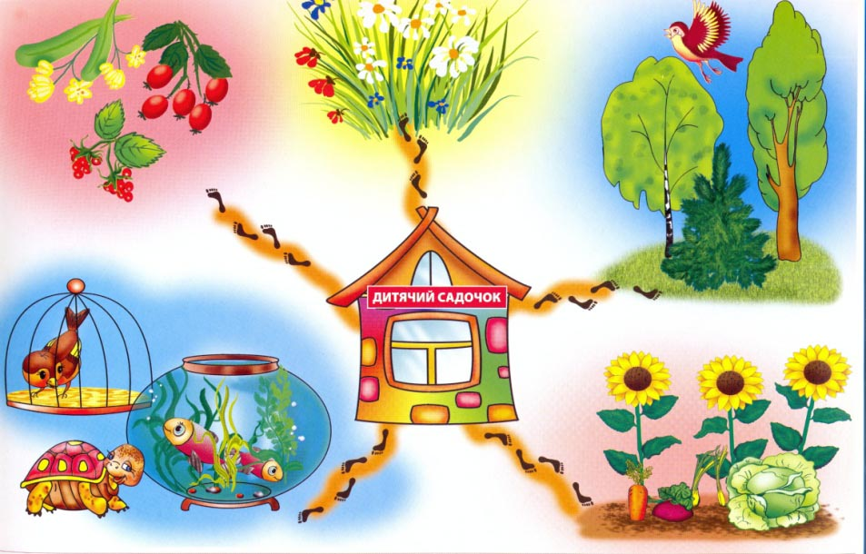
Що вам подобається на цій картині? А що з намальованого є у вашому садочку? Що ви зробили, щоб з’явилася така незвичайна стежинка?
Як зробити екологічну стежину ще кращою?

Slide 2
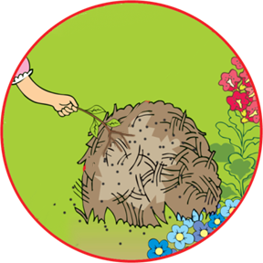
‘
«Не ламай гілки!»
«Тихо!
Пташечка в гнізді!»
«Обережно, бджоли!»
У білому сарафані сіла на галявині,
Летіли синички, сіли на її косички.
«Обережно!
Ходи по доріжках!»
«Не руйнуй
мурашник!»
«Не топчи трави!»
Оберіть відповідний екологічний знак. Поясніть.
Відгадайте загадку.

Slide 3
‘
«Не ламай гілки!»
«Тихо!
Пташечка в гнізді!»
«Обережно, бджоли!»
Почервонів зелений сад,
Червоні крапельки висять.
Знають добре краплі ці
І дорослі, і малі.
З задоволенням їдять –
Тільки кісточки летять.
«Обережно!
Ходи по доріжках!»
«Не руйнуй
мурашник!»
«Не топчи трави!»
Оберіть відповідний екологічний знак. Поясніть.
Відгадайте загадку.

Slide 4
«Тихо!
Пташечка в гнізді!»
«Обережно, бджоли!»
«Не ламай гілки!»
‘
У зеленому лісочку
Під мереживним листочком
Червоніє невеличка
Спіла ягідка...
«Обережно!
Ходи по доріжках!»
«Не руйнуй
мурашник!»
«Не топчи трави!»
Оберіть відповідний екологічний знак. Поясніть.
Відгадайте загадку.

Slide 5
‘
«Тихо!
Пташечка в гнізді!»
«Обережно, бджоли!»
«Не ламай гілки!»
Не людина, а в хатині живе.
«Обережно!
Ходи по доріжках!»
«Не руйнуй
мурашник!»
«Не топчи трави!»
Оберіть відповідний екологічний знак. Поясніть.
Відгадайте загадку.

Slide 6
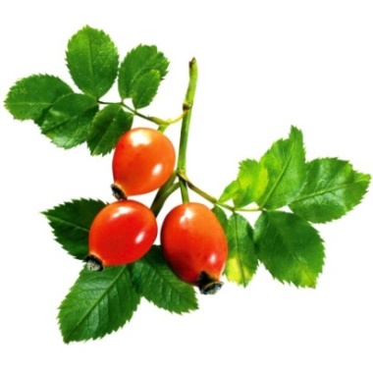
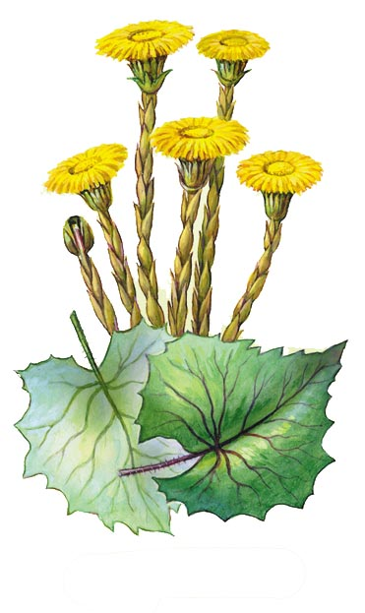
«Тихо!
Пташечка
в гнізді!»
«Не ламай
гілки!»
«Обережно,
бджоли!»
‘
«Обережно!
Ходи по доріжках!»
«Не руйнуй
мурашник!»
«Не топчи трави!»
Оберіть відповідний екологічний знак. Поясніть.
Назвіть лікарські рослини.

Slide 7
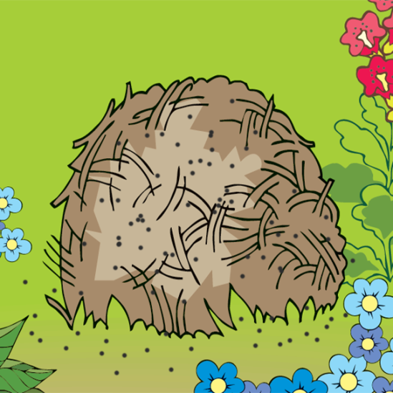
«Тихо!
Пташечка в гнізді!»
«Обережно, бджоли!»
«Не ламай гілки!»
‘
Стоїть дім – мільйон жителів в нім.
«Обережно!
Ходи по доріжках!»
«Не руйнуй
мурашник!»
«Не топчи трави!»
Оберіть відповідний екологічний знак. Поясніть.
Відгадайте загадку.

